Slide 1

Palestrante
Fabricio Murai
PhD, Professor Adjunto - DCC@UFMG
Speaker Bio: concluiu o B.Sc. (magna cum laude) pela UFRJ em 2007 e o Ph.D. pela Universidade de Massachusetts Amherst em 2016, ambos em Ciência da Computação. Em 2017, passou a integrar o corpo docente do DCC/UFMG. Desde então, tem lecionado cursos de fundamentos de álgebra linear para aprendizado de máquina, Aprendizado de Máquina para Redes e Deep Learning. Em 2018, foi convidado para lecionar o curso "Data Science for Networks" na Politecnico di Torino, Itália.

Slide 2

Introdução à Python para Ciência de Dados
Event Code: #7750

Slide 3
Agenda
15:30 Introdução à Ciência de Dados
17:30 Fim do evento
15:50 Aritmética, expressões boleanas e manipulação de strings
Title for Section 2. Size 20 pt
16:25 Intervalo de 5 minutos
Title for Section 3. Size 20 pt
16:30 Tipos iteráveis, controle de fluxo, funções e bibliotecas
Title for Section 4. Size 20 pt
17:00 Q&A
Title for Section 5. Size 20 pt
Há uma parada programada, mas fique à vontade para fazer uma pausa quando quiser.

Slide 4
Introdução à Ciência de Dados
Seção 1

Slide 5

Notes:
Vamos começar o curso assistindo um vídeo de pouco mais de 2min que ilustra a importância da Ciência de Dados.
URL: https://youtu.be/zvYwxHcgZdo
Original: https://channel9.msdn.com/Blogs/Azure/Virginia-Tech-Transforms-Life-Sciences-Research-with-Big-Data-Solution-in-Azure

Slide 6

Notes:
Como foi enfatizado no vídeo, "dados" são o objeto de trabalho da Ciência de Dados. Eles definem o mundo a nossa volta. A combinação de volumes massivos de dados e algoritmos que são, ao mesmo tempo, poderosos e eficientes o bastante para extrair sentido dos dados levaram a avanços na ciência, medicina e tecnologias, que hoje fazem parte do nosso dia-a-dia. Mas apesar de todos os avanços gerados por essa revolução dos dados, ela ainda é freada pela falta de um recurso: pessoas; mais precisamente, pessoas com habilidades técnicas em ciência de dados que podem navegar por este campo em crescimento e explicar as descobertas que fazem através dele para os outros.
Por exemplo, através da ciência de dados podemos:
Ajudar médicos a detectar tumores em ressonâncias magnéticas que seriam, de outro modo, pequenos demais para serem notados
Ajudar fazendeiros a aumentar a produtividade de suas colheitas e usar menos recursos como água e fertilizantes (agricultura 4.0)
Ajudar uma pessoa cega a identificar pessoas ou obstáculos na sua frente
Reduzir defeitos no processo de manufatura
O video que acabamos de assistir mostra o poder e a acessibilidade de processamento de big data em plataformas na nuvem como o Azure. O sequenciamento de DNA é uma tarefa dentro de ciencias biologicas que tem o potencial de levar a uma vasta gama de avanços medicos e farmaceuticos. Porem, este tipo de analise requer muitos recursos para processamento e armazenamento, aos quais muito pesquisadores nao tinham acesso até alguns anos atras. Através de um grant (financiamento) do National Science Foundation em parceria com a Microsoft, um time de cientistas da computacao da Virginia Tech resolveram este desafio desenvolvendo uma modelo de computacao sob demanda, na nuvem usando serviços de dados e analytics. Ao passar a usar um modelo sob demanda, na nuvem, pesquisadores agora tem acesso mais facil e barato a ferramentas e recursos de sequenciamento de DNA, podendo levar a progressos ainda mais rapidos e mais interessantes na pesquisa medica.
Este curso faz parte de uma série que visa cobrir esta lacuna de profissionais com habilidades tecnicas para trabalhar com dados, particularmente com ciencia de dados. Todo mundo deveria aprender um pouco sobre ciencia de dados; voce está aqui hoje porque voce escolheu obter mais informacao e habilidades neste campo vital, que cresce a cada dia. Este curso vai te dar uma visao geral das muitas habilidades fundamentais em ciencia de dados usando duas das mais populares ferramentas no mundo dos dados: a linguagem de programacao python e a interface jupyter notebook. Este curso vai te dar uma base solida em ciencia de dados e algumas ferramentas praticas para executa-la: ou seja, vai te fornecer os fundamentos para adquirir habilidades mais avanças na area, como por exemplo, atraves da certificacao Microsoft para Ciencia de Dados.

Slide 7
O que é Ciência de Dados?
Conhecimento de Domínio
Ciência de Dados
Estatística
Programação
Notes:
A ciência de dados está ganhando força devido a três mudanças importantes:
- Disponibilidade de dados: nossos dispositivos e sensores são capazes de criar terabytes de dados todos os dias
- Acesso a capacidade de computação quase ilimitada, disponível para qualquer pessoa com conexão à Internet
- Algoritmos poderosos que nos ajudam a obter mais informações do que nunca a partir dos dados que temos
(fique à vontade para elaborar o exposto acima com exemplos, segure seu telefone ou o Apple Watch por exemplo de soluções para consumidores)
A ciência de dados em si não é um campo novo. Os estatísticos gostam de dizer que é só outro nome para estatística. Alguns dizem que é estatística em escala para big data.
Pode-se dizer que a ciência de dados (moderna) se situa na interseção de três habilidades principais:
* Tem uma base em estatística com conceitos matemáticos bem estabelecidos e técnicas universalmente aceitas como significância estatística e regressão linear
* A ciência de dados sofisticada exige que pessoas com experiência em programação preparem dados e construam modelos que escalam com precisão
* Mas, muitas vezes relegados (e sem dúvida o mais importante), os dados requerem conhecimento de domínio ... para começar com perguntas de pesquisa, detectar falta de qualidade no conjunto de dados, saber o que você está procurando, interpretar os resultados e comunicá-los
(Quase) qualquer pessoa pode contribuir com a ciência de dados, seja você estatístico, engenheiro de software, executivo ou a principal referência em padrões de migração de borboletas (cientista natural).

Slide 8
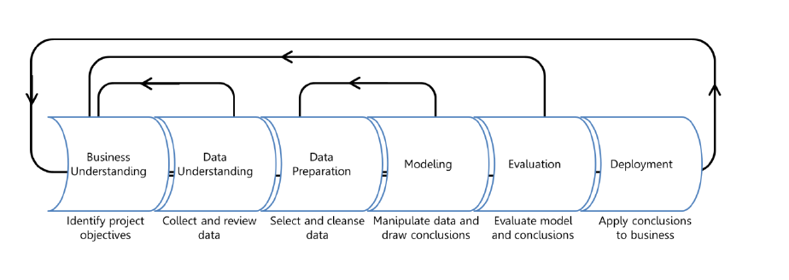
Processo de Ciência de Dados
Obter valor de grandes quantidades de dados e extrair sentido deles é o desafio principal da Ciência de Dados.
Domain Expertise
Data
Science
Code/Computing Expertise
Math/Statistics
de Introduction to Data Science on Microsoft Learn: https://docs.microsoft.com/learn/modules/intro-to-data-science-in-azure/2-data-science-process
Série Helpful beginners': https://docs.microsoft.com/en-us/azure/machine-learning/studio/data-science-for-beginners-the-5-questions-data-science-answers
Notes:
Portanto, antes de começarmos a experimentar técnicas de código e de ciência de dados, é importante começar com um entendimento conceitual de como a ciência de dados geralmente funciona. Começamos por ...
1. Entenda o problema
Em qualquer método de solução de problemas, o problema deve primeiro ser identificado. Isso pode ser na forma de uma pergunta ou uma afirmação. Sempre existe um entendimento geral dos negócios que motivará o processo de ciência de dados em cada situação. Por exemplo, sua empresa entende que eles poderiam estar vendendo mais vassouras se soubessem quantas vassouras esperam vender por mês e estocassem suas prateleiras de acordo.
2-3 Compreender e preparar os dados
O entendimento dos dados vem do processo de aquisição e exploração dos dados disponíveis. Esta etapa envolve obter e preparar os dados a serem usados ​​no treinamento do modelo. Para treinar modelos, é importante entender os dados. Os cientistas de dados começam realizando uma análise exploratória de dados para entender melhor os dados com os quais estão trabalhando e identificar quais elementos de dados direcionam o resultado que desejam prever. Com esse entendimento, é possível limpar os dados e extrair os recursos necessários para a modelagem.
Sua empresa fornece os dados para a equipe de ciência de dados. O engenheiro de dados limpa e prepara os dados para que estejam prontos para o processo de modelagem. A análise exploratória ajuda você a aprender sobre o relacionamento entre elementos de dados, o que ajuda a determinar quais dados (ou recursos) serão necessários para treinar o modelo. Por exemplo, pode ser útil saber o que as pessoas costumam comprar junto com vassouras.
4-5. Modelar os dados e avaliar os modelos
A etapa de modelagem é um ciclo de etapas que ocorrem para melhorar os resultados. A modelagem pode consistir em várias técnicas, mas normalmente uma iteração de ciclo não é suficiente para produzir bons resultados; portanto, o ciclo é repetido até que os resultados desejados sejam alcançados.
Você usa os dados disponíveis e passa para modelagem. No nosso exemplo, em que existem muitas variáveis ​​numéricas, tente um modelo de série temporal e avalie seu desempenho.
6. Deployment, desenvolvimento
Essa etapa geralmente é deixada para os desenvolvedores. Consiste em integrar a solução ao negócio para resolver o problema original. Para sua empresa, a implantação significaria usar a previsão de vendas de vassouras para estocar adequadamente as prateleiras.
Resumo
A ciência de dados é um processo orientado a dados que começa com uma pergunta. A aquisição e o entendimento dos dados impulsionam a modelagem. As etapas em que o cientista de dados geralmente se concentra são na compreensão e modelagem e avaliação de dados, que é onde os resultados são produzidos. Depois disso, o desenvolvedor implementa os resultados para testar o desempenho.

Slide 9
Papéis especializados em Ciência de Dados
Analista de Negócios
Ênfase técnica
Ênfase de domínio
Domain Expertise
Engenheiro de Dados
Cientista de Dados
Arquiteto de Dados
Math/Statistics
Desenvolvedor
Notes:
O processo de ciência de dados geralmente é executado por uma equipe de pessoas com funções diferentes:
Analista de negócios ou especialista em domínio
O analista de negócios ou o especialista em domínio fornece o entendimento profundo dos negócios para orientar com precisão o projeto. Eles entendem a área funcional e os dados. Algumas das ferramentas utilizadas incluem, entre outras:
Microsoft Excel com funções estatísticas
Ferramentas de consulta como SQL
Power BI
Engenheiro de Dados
O engenheiro de dados prepara os dados para serem usados ​​pelo cientista de dados no treinamento do modelo. Esta etapa, conhecida como data wrangling, limpa e transforma os dados.
As ferramentas comuns que o engenheiro de dados usará incluem, entre outras:
SQL Server e SQL Data Warehouse
Ferramentas de extração, transformação e carregamento (ETL)
Azure Data Lake
Hub IoT do Azure e Stream Analytics
Databricks do Azure ou HDInsight usando Hadoop ou Spark
Python
R
Desenvolvedor
O desenvolvedor é responsável pela implantação do modelo e pelo potencial desenvolvimento do aplicativo que usará o modelo para pontuar novos dados. Isso significa que eles constroem a plataforma ou o método para o consumo e a integração do modelo nos negócios e, possivelmente, ambos.
As ferramentas comuns que o desenvolvedor usará incluem, entre outras:
Python
C#, Java ou JavaScript
desenvolvimento web
Controle de versão (Git, Svn)
Cientista de dados
O cientista de dados é responsável por entender os dados, treinar e testar o modelo. Eles provavelmente estarão envolvidos com os outros papéis, pois estão no centro do processo.
As ferramentas comuns que o cientista de dados usará incluem, entre outras:
Python e pacotes relacionados
R e pacotes relacionados Azure Machine Learning Services
Arquiteto de Dados
Profissional responsável pela arquitetura de dados, que é a área relacionada ao planejamento, criação, deployment e gerência dos dados de uma organização.

Slide 10


Mediana do salário base (USA):
$130,000
Data Scientist
#1 in 2018 and 2019
https://blog.linkedin.com/2019/january/10/linkedins-most-promising-jobs-of-2019
Notes:
Se você é um iniciante ou um profissional da área de tecnologia e quer se aprimorar na ciência de dados, não há momento melhor do que agora. Um cientista de dados continua sendo o cargo número 1 mais promissor, de acordo com o LinkedIN em 2018 e 2019.

Slide 11
Vamos começar clonando o Notebook do nosso workshop
https://notebooks.azure.com/fabriciomurai/projects/data-science-1
Se você ainda não tem uma conta da Microsoft, comece aqui:
account.microsoft.com

Slide 12
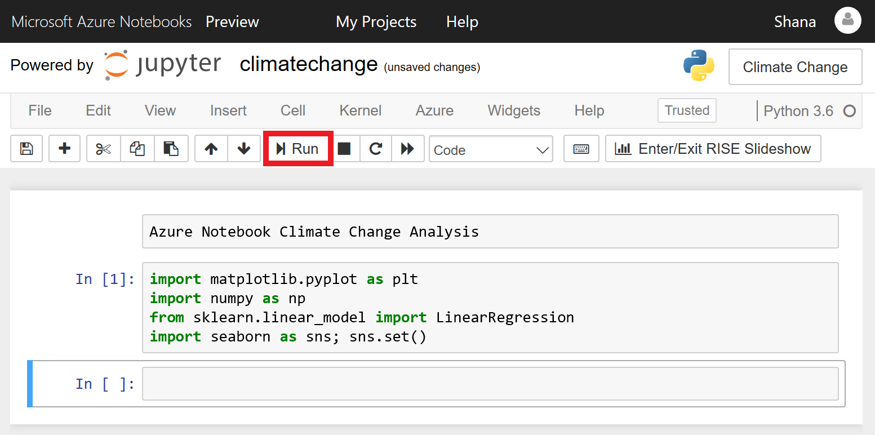
Como navegar em Notebooks Azure
https://docs.microsoft.com/en-us/learn/modules/analyze-climate-data-with-azure-notebooks/1-create-an-azure-notebook
Notes:
Os notebooks Azure são uma plataforma baseada em nuvem para criar e executar notebooks Jupyter. O Jupyter é um ambiente baseado em IPython que facilita a programação interativa e a análise de dados usando uma variedade de linguagens de programação, incluindo Python. Os notebooks Jupyter desfrutam de amplo uso na pesquisa e na academia para modelagem matemática, aprendizado de máquina, análise estatística e para ensinar e aprender a codificar.
O Azure notebooks fornece o Jupyter como um serviço gratuitamente. É uma maneira conveniente de criar notebooks e compartilhá-los com outras pessoas sem precisar instalar e gerenciar um servidor Jupyter. E é baseado na Web, tornando-a uma solução ideal para colaboração online. Neste laboratório, você criará um notebook Azure e usará três bibliotecas populares do Python - scikit-learn, NumPy e Seaborn - para analisar seus dados. Depois, você compartilhará o caderno para que outros possam experimentar também.

Slide 13
Fundamentos de Python
Seção 2

Slide 14

Visão Geral da Seção 2
Aritmética e tipos numéricos em Python
Strings, strings, e mais strings
Tipos de dados iteráveis
Listas (list)
Tuplas (tuple)
Dicionários (dict)
Testar membership
List comprehensions
Importação de módulos

Slide 15

Visão Geral da Seção 2
Por que Python para Ciência de Dados?
Fácil de aprender
Flexível
Poderosas bibliotecas
Empresas de liderança em redes sociais, streaming de vídeo, e mecanismo de buscas desenvolveram tecnologias core usando Python. Elas também usam Python para ciência de dados.
Notes:
Exemplos genéricos
As principais empresas de redes sociais, streaming de vídeo e mecanismos de pesquisa criaram algumas de suas principais tecnologias usando Python e usam Python para ciência de dados.
Exemplos específicos
Google, YouTube, Facebook e Pinterest foram criados em diferentes extensões usando Python (www.quora.com/What-programming-languages-are-used-at-Youtube,
https://en.wikipedia.org/wiki/Programming_languages_used_in_most_popular_websites). Essas empresas também usam o Python para ciência de dados pelas mesmas razões pelas quais você estudará Python: é fácil desenvolver, flexível e contém bibliotecas poderosas para ciência de dados.
"O Python é rápido o suficiente para o nosso site e nos permite produzir features que podem ser mantidas em tempo recorde, com um mínimo de desenvolvedores".
- Cuong Do, arquiteto de software no YouTube (https://www.quora.com/What-programming-languages-are-used-at-Youtube)

Slide 16
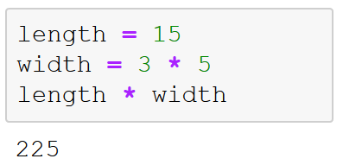
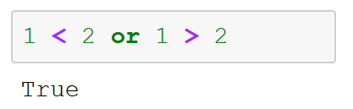
Os fundamentos
Operadores numéricos: + - * / // ** %
Variáveis:
Expressões:

Slide 17
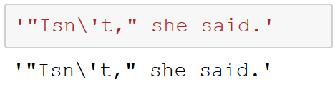
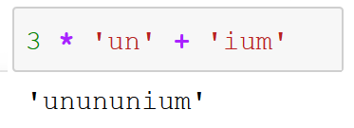
Strings
String literals:
Concatenando strings:

Slide 18
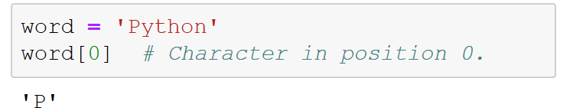
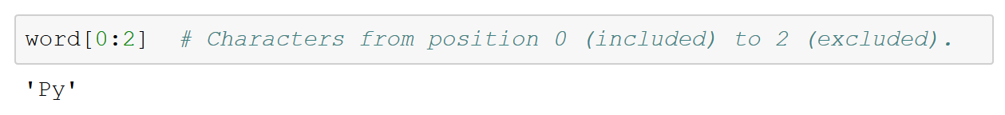
Strings (continuação)
Índices em strings:
Slicing (fatiando) strings:

Slide 19
Intervalo
Voltaremos às...
Notes:
Lembrar de colocar no mudo

Slide 20
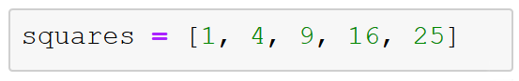
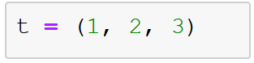
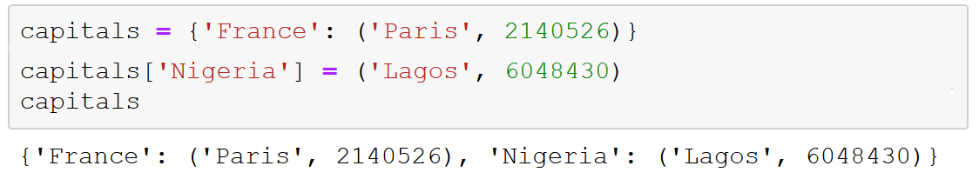
Outros tipos de dados
Listas (lists):
Métodos de objetos list: append(), extend(), index(), count(), remove(), pop(), insert(), reverse(), sort().
Tuplas:
Dicionários:

Slide 21
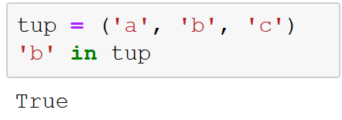
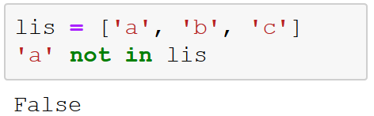
Testando membership
'in':
'not in':

Slide 22
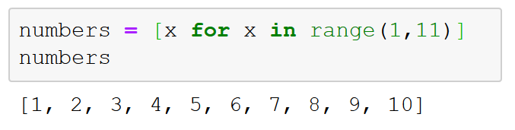
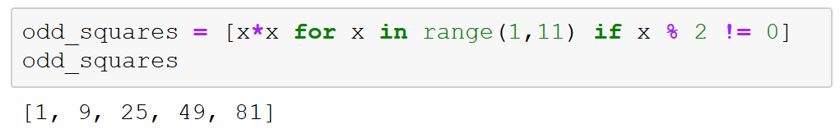
List comprehensions
Forma programática de se criar listas:

Slide 23
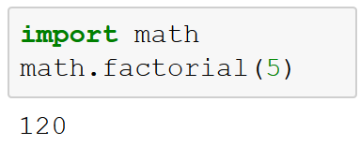
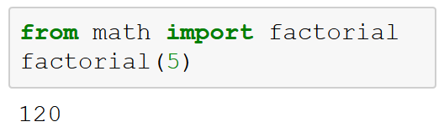
Importando módulos
Notes:
Se você sair do interpretador Python e entrar novamente, as definições que você fez (suas funções e variáveis) serão perdidas. Da mesma forma, convém usar uma função útil que você escreveu em vários programas sem copiar sua definição em cada programa.
Para suportar esse recurso, o Python tem uma maneira de colocar definições em um arquivo e usá-las em um script ou em uma instância interativa do intérprete. Esse arquivo é chamado de módulo. As definições de um módulo podem ser importadas para outros programas ou módulos.
Por exemplo, a função factorial() não é uma das funções padrão criadas no Python. Faz parte do módulo math do Python.

Slide 24
Recapitulando
Aritmética e tipos numéricos em Python
Strings, strings, e mais strings
Tipos de dados iteráveis
Listas (list)
Tuplas (tuple)
Dicionários (dict)
Testar membership
List comprehensions
Importação de módulos

Slide 25
Outras referências
O tutorial definitivo sobre Python https://docs.python.org/pt-br/3/tutorial/
MENEZES, Nilo Ney Coutinho. Introdução à programação com Python–2ª edição: Algoritmos e lógica de programação para iniciantes. Novatec Editora, 2016.
SEVERANCE, Charles. Python for informatics: Exploring information. CreateSpace, 2013.
MCKINNEY, Wes. Python for data analysis: Data wrangling with Pandas, NumPy, and IPython. " O'Reilly Media, Inc.", 2012.

Slide 26
Obrigado!
murai@dcc.ufmg.br

Slide 27
Microsoft Reactor Launch and approach
Event Code: #7750

